Slide 1
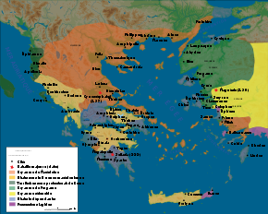
Makedonská nadvláda a konec řecké samostatnosti
4. – 2. století př. n. l.

Slide 2
Šance pro makedonii
Makedonie byla královstvím.
Leží na severu Balkánského poloostrova.
Obchodovala s Řeky (bohatství dřeva – stavba lodí).
Zemědělství a pastevectví.
Peloponéská válka mezi Spartou a Athénami skončila porážkou Athén a vyčerpáním Sparty,
příležitost pro Makedonii

Slide 3
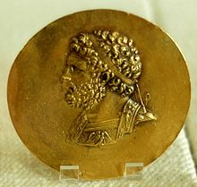
Filip Makedonský
359 – 336 př. N. l.
Silné vojsko
Velký rozkvět země
Roku 338 př. n. l. porazil Řeky u Chaironeie
Připravoval tažení do Persie
Náhlá smrt (úkladně zavražděn)

Slide 4
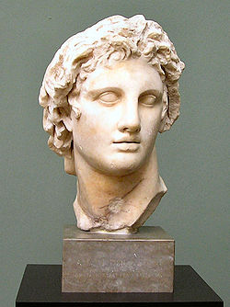
Alexandr veliký makedonský
336 – 323 př. N. l.
Žák aténského filosofa Aristotela
Vynikající vojevůdce
Roku 334 př. n. l. ovládl Persii
V Egyptě vítán jako osvoboditel od Peršanů
Založil přístav Alexandrii
Přes Eufrat a Tigris táhl do Indie
323 př.n.l. nečekaně zemřel v
Babylonu

Slide 5
Konec řecké samostatnosti
V roce 168 př.n.l. Římané porazili Makedonce v bitvě u Pydny – zánik antického Řecka

Slide 6
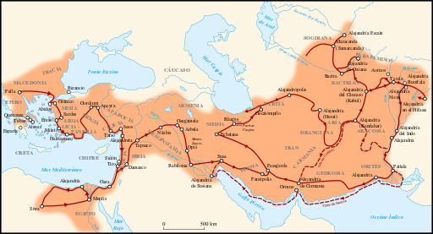
Makedonská říše v době největšího rozkvětu

